Slide 1
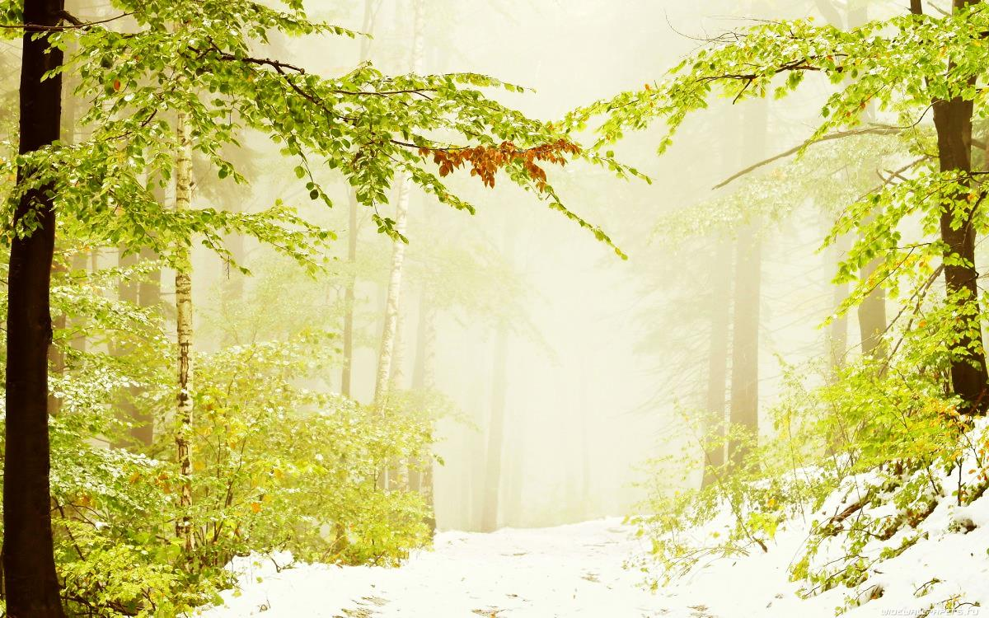
Смешанные и
широколиственные леса
Подготовила:
воспитатель ГБДОУ 20
Коваленко Ирина Викторовна

Slide 2
Территория Российской Федерации состоит из разных природных зон, которые сильно отличаются друг от друга. У каждой природной зоны свой климат, растительный и животный мир.
В зоне смешанных и широколиственных лесов зимы умеренно холодные и снежные, а лето тёплое. Выпадает умеренное количество осадков в виде дождя и снега.
На Дальнем Востоке климат зоны смешанных лесов отличается: зимой почти не бывает осадков, а лето тёплое и очень влажное.

Slide 3
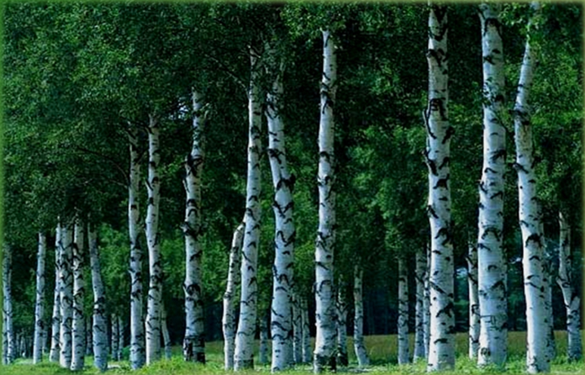
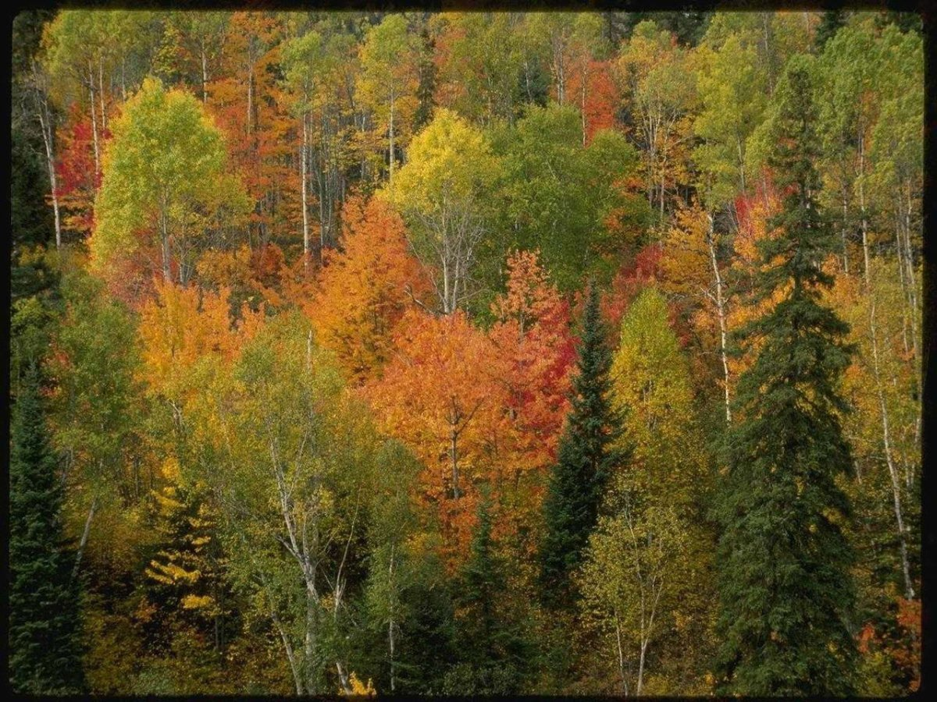
Растительный и животный мир зоны смешанных и широколиственных лесов
В зоне смешанных лесов произрастают в основном хвойные и лиственные деревья: ели, сосны, берёзы, осины, липы, дубы и клёны. Чем южнее расположен лес, тем больше в нём лиственных деревьев.
В широколиственных лесах преобладают лиственные деревья: дуб клён, ясень, бук, граб, липа. Много кустарников: орешник, малина, шиповник, бересклет. Среди травянистых растений часто встречаются ландыш, ветреница, копытень.

Slide 4
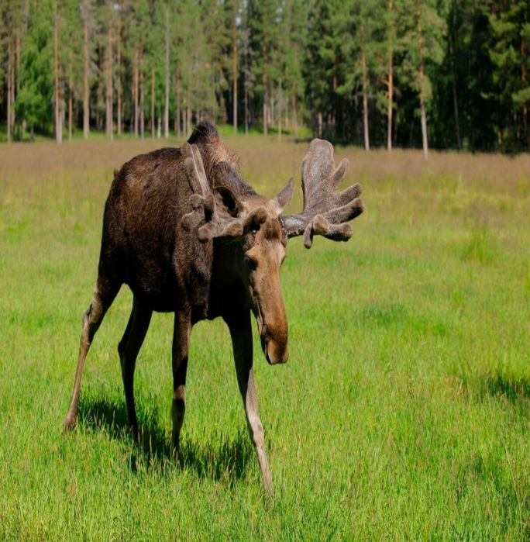
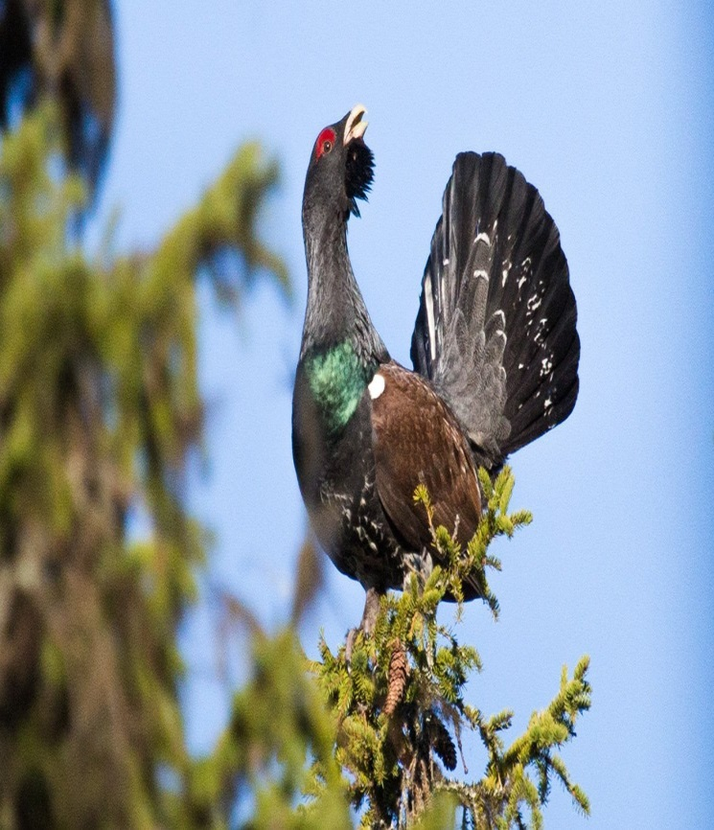
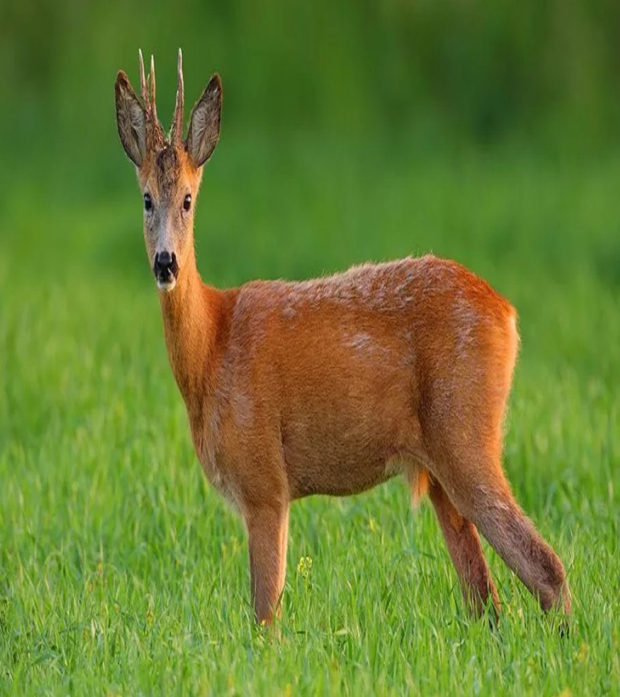
Лес создаёт благоприятные условия для животных. Деревья защищают их от резких перемен погоды и сильного ветра. Здесь много удобных мест для устройства жилищ: дупла, корни деревьев, густые заросли кустарников и травы.
Кроме того, в лесу можно найти разную пищу: листья, плоды, семена растений, грибы, насекомых и других животных. Поэтому животный мир смешанных и широколиственных лесов очень богат и разнообразен.
Здесь встречаются и таёжные виды: лось, заяц-беляк, белка, глухарь, — и типичные для широколиственного леса животные: кабан, благородный олень, косуля, зубр, тетерев. В лесах часто можно увидеть и степного жителя — зайца-русака.

Slide 5
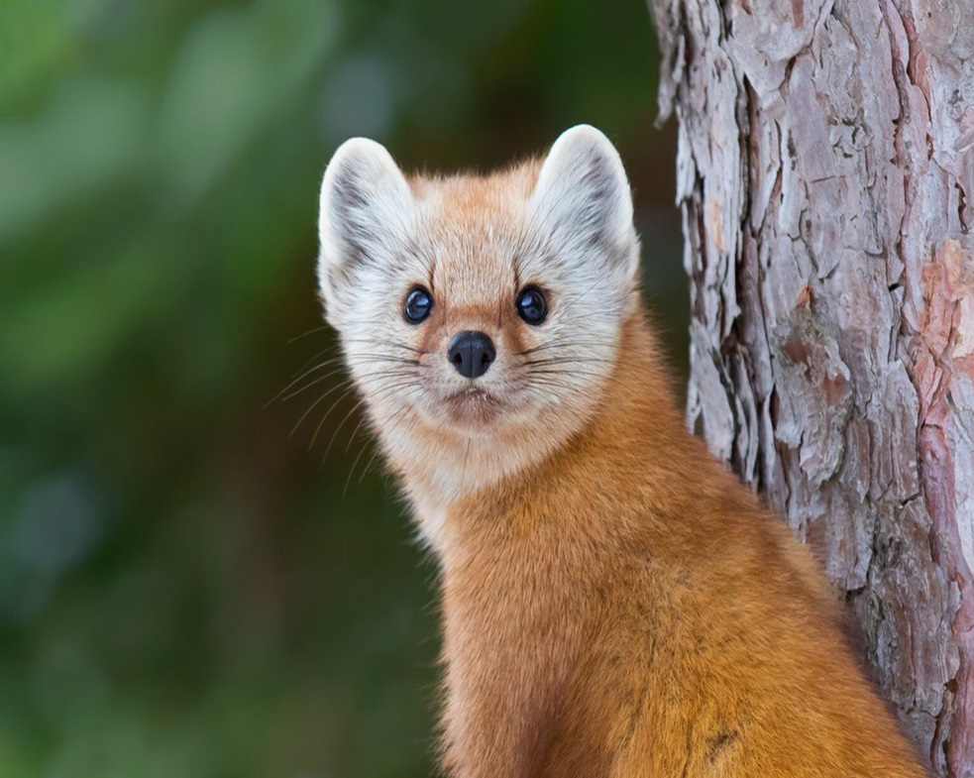
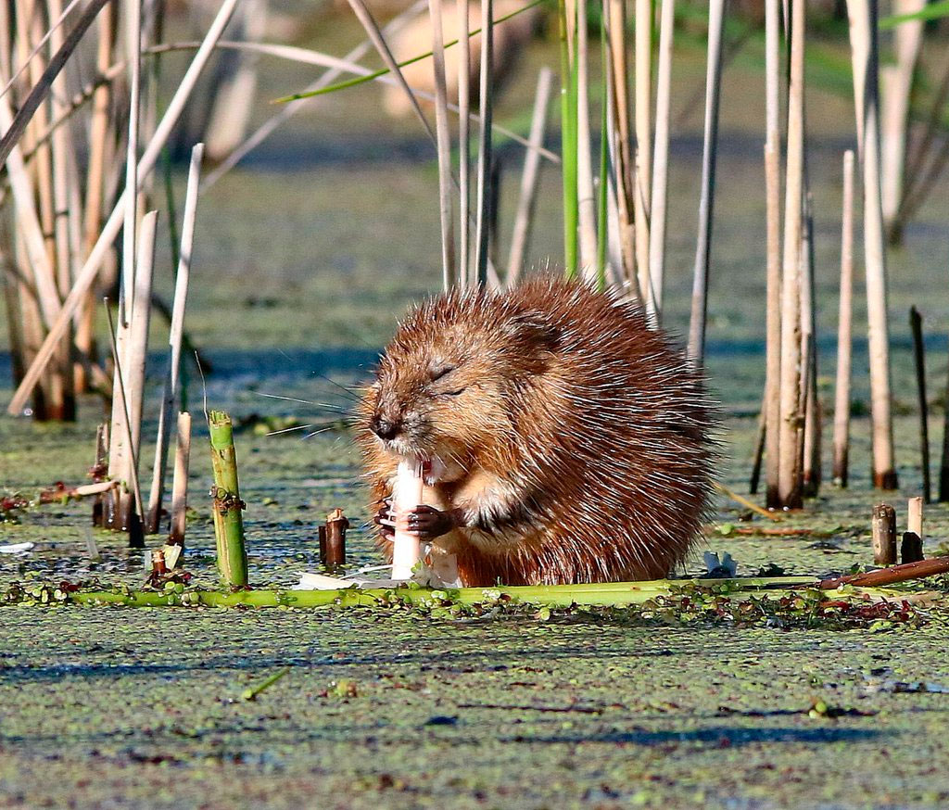
В зоне смешанных и широколиственных лесов обитают и промысловые пушные звери. Мех соболя, норки, бобра, ондатры очень ценится. Из-за массовой охоты многие виды пушных зверей оказались на грани исчезновения и были взяты под охрану.
Соболь
Ондатра

Slide 6
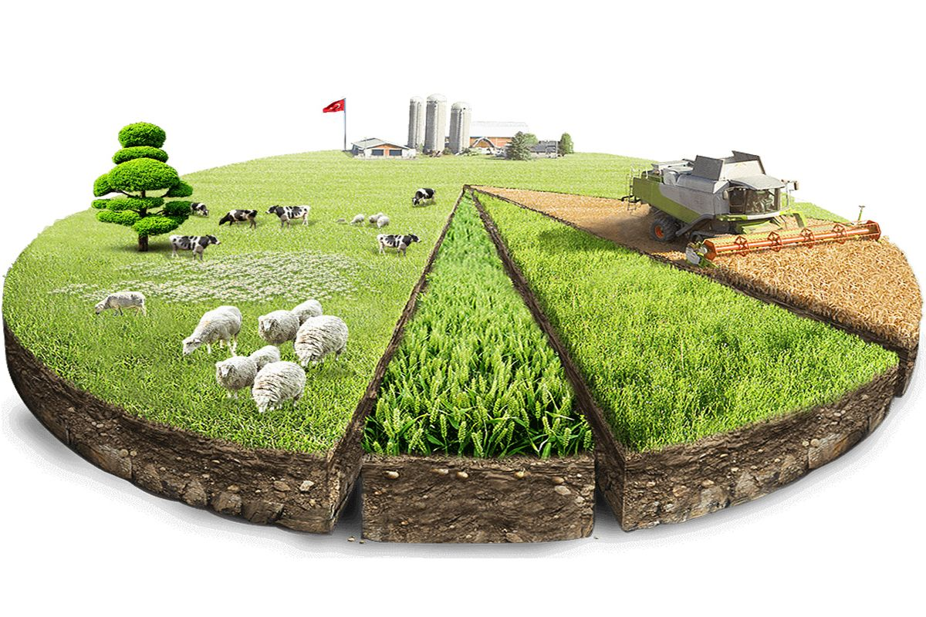
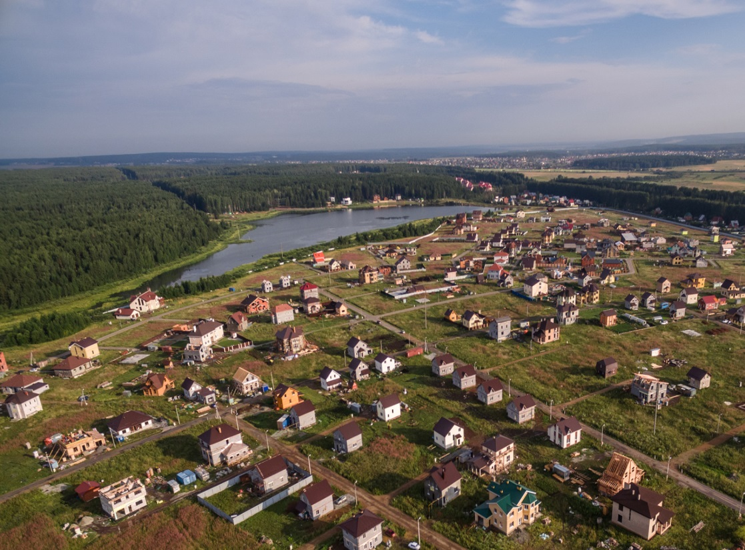
Влияние человека
Люди активно используют лес для заготовки древесины, сбора ягод, грибов и лекарственных растений, охоты, рыбной ловли, а также для отдыха и оздоровления. Огромные площади широколиственных лесов вырубают под пашни.
Зона смешанных и широколиственных лесов сильно заселена благодаря её климату и пригодной для земледелия почве. В настоящее время естественные участки леса сохранились лишь на небольших территориях, а остальную площадь занимают города, посёлки и сельскохозяйственные земли.

Slide 7
Охрана природы
Экологические проблемы: вырубка лесов, лесные пожары, бесконтрольная охота и браконьерство — поставили под угрозу исчезновения многие виды растений и животных. Для сохранения и восстановления природы лесной зоны созданы заповедники и национальные парки.

Slide 8
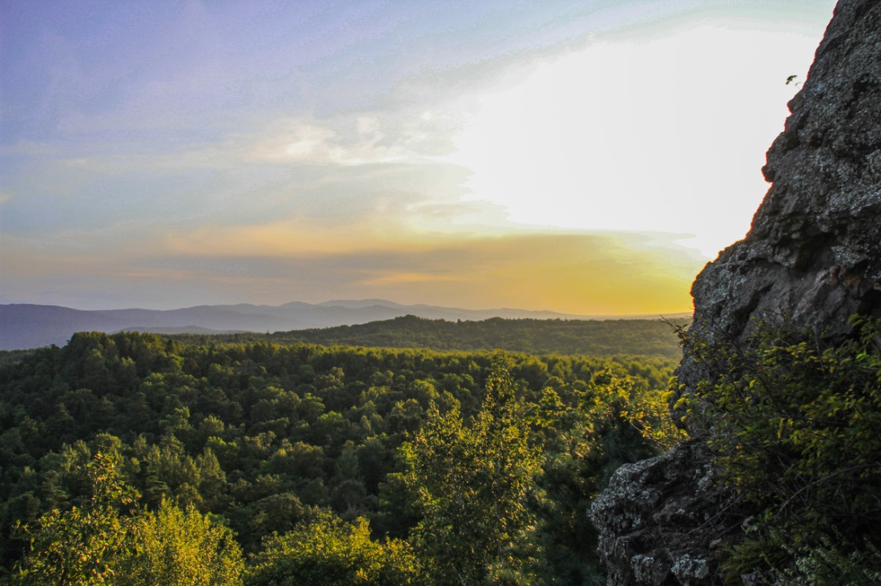
Заповедники России
На Дальнем Востоке крупнейшим считается Большехехцирский заповедник, находящийся под охраной государства. В нем произрастает более 800 видов деревьев, кустарников и травянистых растений. На равнинах растут тополя, ольшаники, ясени и ивы. Достаточно много здесь растет редких видов флоры. Тут обитает много видов животных и птиц.

Slide 9
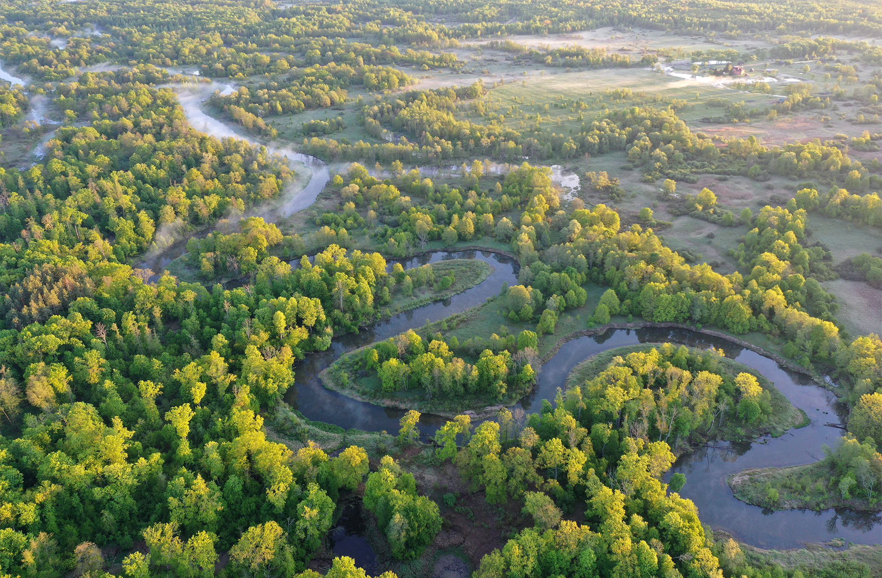
Заповедник «Брянский лес» расположен на стыке трёх природных зон: таёжной, лесостепной и зоны широколиственных лесов.
Большую часть его территории занимают смешанные и широколиственные леса. Это единственное место в Европе, где обитают все десять видов европейских дятлов.
Более 360 видов животных и растений, встречающихся на территории заповедника, занесены в Красную книгу.

Slide 10
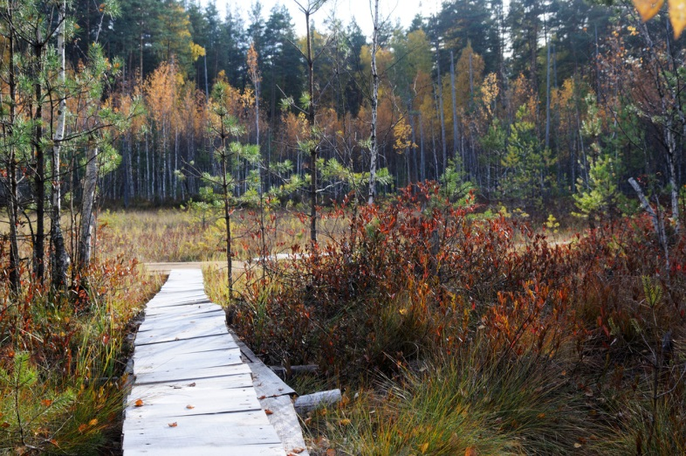
Окский государственный заповедник организован в 1935 году. Находится на юго-востоке широко известной Мещеры — Мещерской низменности, в Калининской области. Площадь 22 896 гектаров. Охранная зона, протянувшаяся по правобережью притока Оки — реки Пра, составляет почти 17 тысяч гектаров. К заповеднику относятся также речки Ламша и Черная, участок широчайшей поймы Оки, изобилующий пойменными озерами. Лесами занято 19 402 гектара. Разнообразие типов леса велико, многие из них типичны для Мещерской низменности. В центре заповедника — обширное Бабье болото.

Slide 11
Спасибо за внимание!

